Slide 1
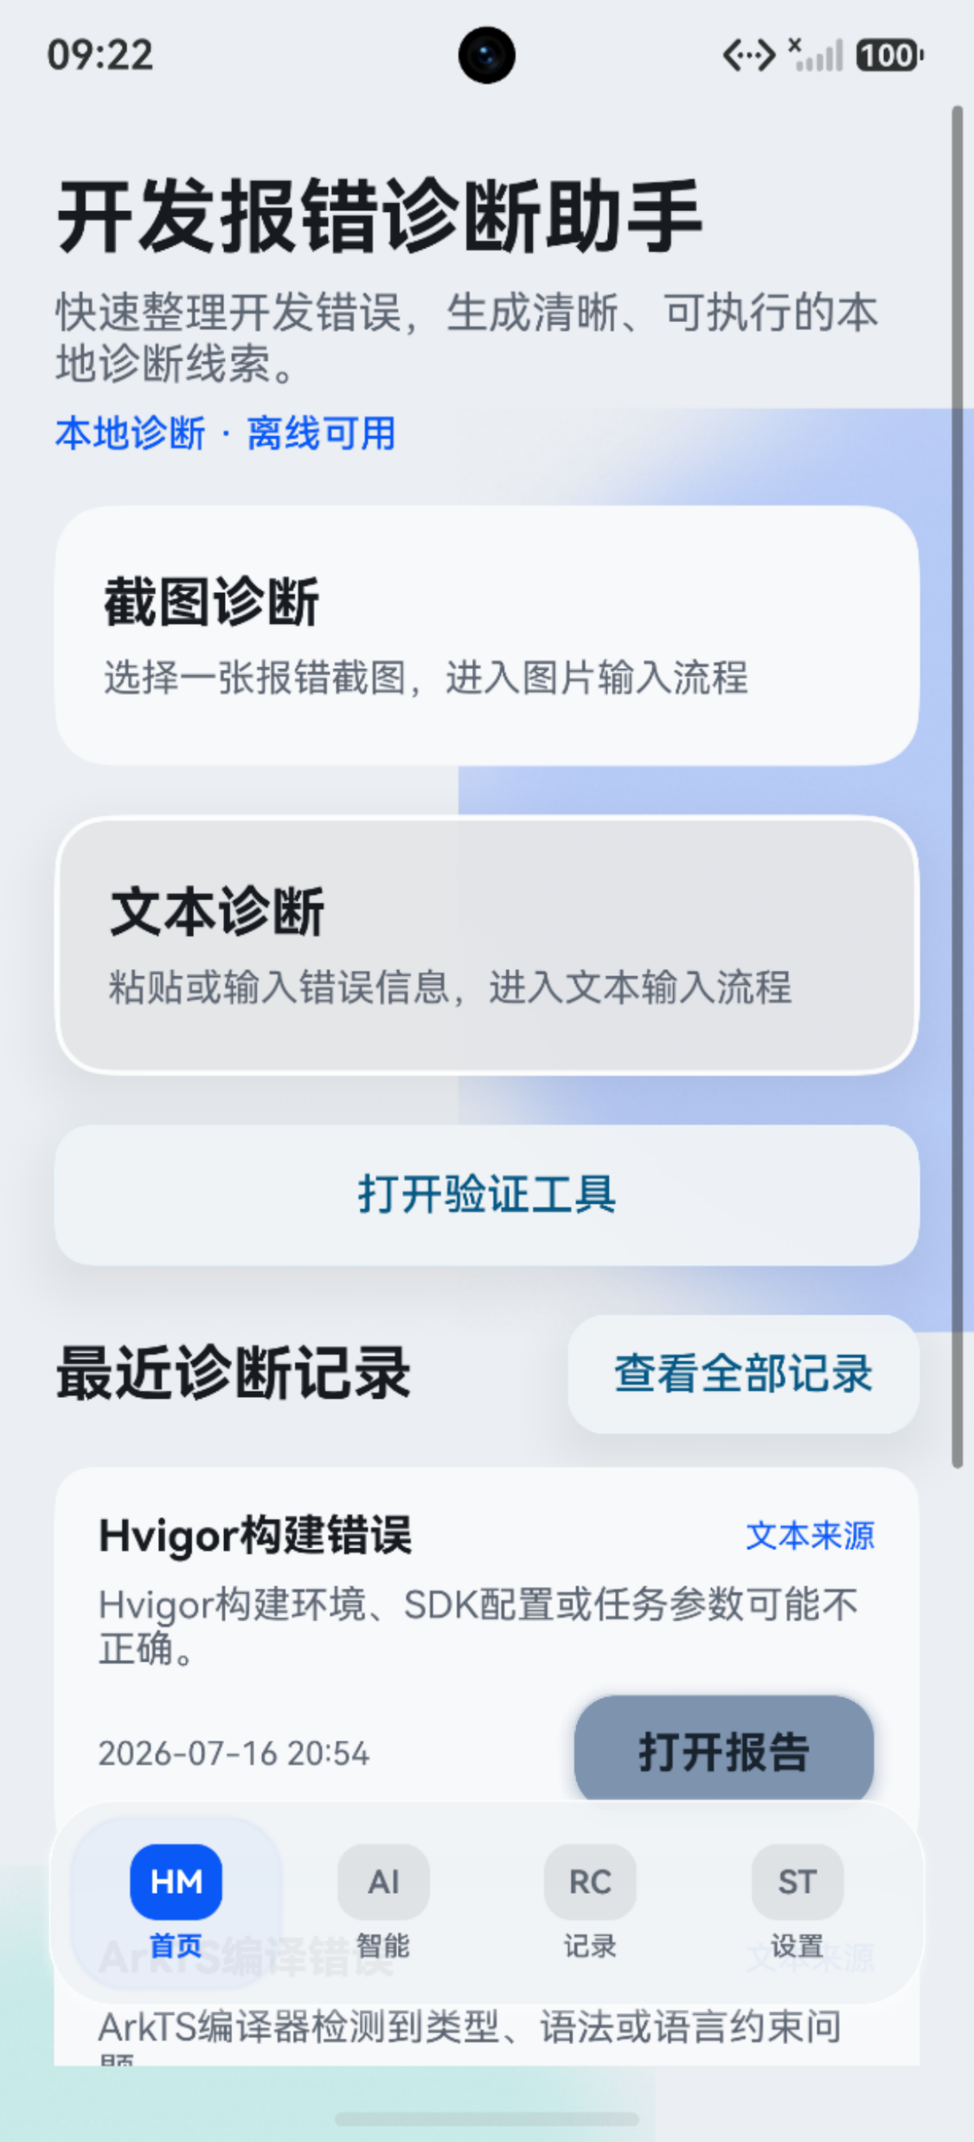
移动软件开发 · 课程设计答辩
开发报错
诊断助手
从复杂日志到可执行排查步骤
HarmonyOS 报错日志诊断工具
小组成员： 孙博 雷雨润 组别：12
ArkTS
Hvigor
OHPM
2025—2026 学年第二学期
Notes:
各位老师好，我的课程设计是**开发报错诊断助手**。这是一个使用 ArkTS 和 ArkUI 开发的 HarmonyOS 应用，主要将 ArkTS、Hvigor 和 OHPM 等复杂报错转换为**可理解、可验证、可执行的排查步骤**。**转场：**下面先介绍为什么要做这个项目。

Slide 2
开发报错诊断助手
02
长日志真正缺少的是“根因顺序”
原始报错
结构化诊断
01
分类
ArkTS 类型错误
hvigor ERROR: task failed
> CompileArkTS
Type 'string' is not assignable
to type 'number'
...
BUILD FAILED
02
证据
string → number
03
原因
类型约束不一致
04
步骤
定位声明并最小修改
05
风险
不要关闭严格类型检查
包装信息
根因被淹没
少看包装信息，先找可验证根因
HarmonyOS · ArkTS · 本地优先诊断
2 / 15
Notes:
一次构建失败通常会输出很长的日志。初学者容易被末尾的 BUILD FAILED 误导，但它只是包装信息，真正根因可能是前面的类型、依赖或权限错误。本项目先寻找最早、最具体、可以验证的错误信号，再整理为分类、证据、原因、步骤和风险。
转场：基于这个痛点，我进一步整理了项目的需求边界。

Slide 3
开发报错诊断助手
03
需求分析：从开发痛点提炼功能边界
01
02
03
04
05
鸿蒙学习者
开发错误日志
本地规则诊断
结构化报告
历史复用
P0 核心需求
P1 增强需求
需求来源
输入 ArkTS、Hvigor、OHPM 日志，获得分类、证据、原因、步骤，并保存为可复用记录。
AI、收藏和 Form Kit 提升效率；OCR与 Data Augmentation 按设备能力逐步验证。
课程项目要求 真实报错样例 现有实现边界
非功能约束：离线可用 · 结果可解释 · 隐私保护 · 异常可恢复
HarmonyOS · ArkTS · 本地优先诊断
3 / 15
Notes:
目标用户是 HarmonyOS 学习者，输入是开发错误日志，输出是可保存、可复用的结构化报告。**P0 稳定基线**包括文本输入、本地诊断、报告和历史；**P1 增强交付**包括 AI、收藏和 Form Kit，OCR、按设备能力验证。系统还必须满足**离线可用、结果可解释、隐私保护和异常可恢复**。**转场：**在需求明确后，我先保证核心闭环完成，再叠加增强体验。

Slide 4
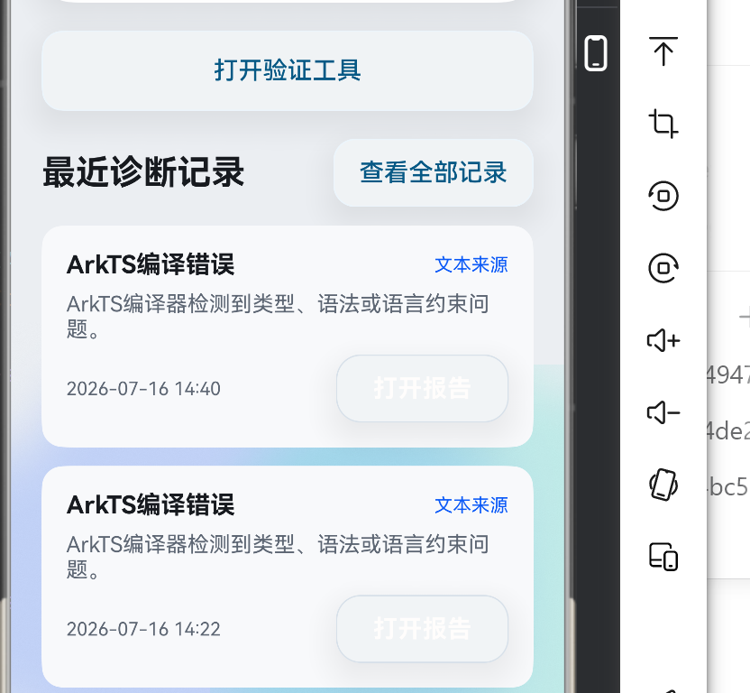
开发报错诊断助手
04
先完成离线功能，再叠加增强体验
01
02
03
04
05
输入日志
校验与匹配
生成报告
主动保存
历史复用
P0 稳定基线
增强链路
文本诊断、结构化报告、保存、历史、收藏、删除、设置与本地工具均已形成可演示闭环。
AI、Agent、Skill、多窗和传感器提升体验；失败时自动回到本地规则流程。
HarmonyOS · ArkTS · 本地优先诊断
4 / 15
Notes:
主流程是输入日志、校验匹配、生成报告、主动保存和历史复用。目前文本诊断、报告、保存、收藏和删除已经形成可演示闭环。AI、Agent、多窗等属于增强链路，失败时自动回到本地规则；OCR、Form Kit 桌面运行等仍如实标记为待验证。**转场：**为了让这些功能可以独立维护和测试，系统采用了分层架构。

Slide 5
开发报错诊断助手
05
分层让页面、规则与数据各守边界
1
页面与组件
展示状态 · 接收操作
可测试
规则与状态独立验证
2
ViewModel
编排诊断 · 报告 · 历史
可替换
3
领域服务
校验 · 规则匹配 · 报告生成
平台实现可替换
4
Repository
去重 · 分页 · 容量 · 收藏策略
可降级
5
Storage / Platform
relationalStore · Preferences · rawfile · AI
增强失败不阻塞主流程
统一错误 + 脱敏日志
HarmonyOS · ArkTS · 本地优先诊断
5 / 15
Notes:
系统采用分层单体架构：页面只展示状态；ViewModel 编排流程；领域服务完成校验和规则诊断；Repository 管理去重、容量与收藏策略；底层封装数据库、配置、网络和平台能力。页面不直接访问数据库和复杂规则，因此系统能够**独立测试、替换平台实现，并在增强能力失败时降级**。**转场：**下面介绍四个重点功能，首先是输入与校验。

Slide 6
开发报错诊断助手
06
重点功能一：输入失败可恢复，提交状态可控制
文本诊断
01
输入
粘贴、编辑、清空、示例
ArkTS:ERROR Example.ets:12:5
Type 'string' is not assignable to
type 'number'.
02
校验
trim + 空值 + 100000 上限
03
会话
保留原文与返回恢复
空输入 / 超长时就近提示
04
诊断
锁定按钮，防止重复提交
开始诊断
页面只转发事件：DiagnosisViewModel → InputValidationService
HarmonyOS · ArkTS · 本地优先诊断
6 / 15
Notes:
用户可以粘贴、编辑、清空日志或使用示例。系统检查空输入和十万字符上限；校验失败时保留原文并就近提示。诊断过程中按钮锁定，防止重复提交；返回修改时从会话恢复原文。页面只转发事件，校验由 ViewModel 和领域服务完成。**转场：**输入通过校验后，才会进入核心的规则诊断流程。

Slide 7
开发报错诊断助手
07
重点功能二：日志信号驱动可解释诊断
01
02
03
04
05
06
错误文本
提取信号
优先级裁决
主规则
次要标签
生成报告
脱敏错误样例
裁决结果
Type 'string' is not assignable to type 'number'.
BUILD FAILED in 1 s 932 ms
ArkTS 类型错误
类型约束
编译阶段
本地：关键词/正则提取信号并确定性裁决；后端：日志 → 分类、步骤、requestId。
不能只匹配最后一行
本地断网可用
结果可复现
未知错误不武断
HarmonyOS · ArkTS · 本地优先诊断
7 / 15
Notes:
系统内置 12 条版本化规则，从完整日志提取关键词和正则信号，而不是只匹配最后一行。多规则命中时，先按 `priority` 降序，再按 `ruleId` 升序进行**确定性优先级排序**；这里不是优先队列。App 本地引擎断网仍可用；轻量 Node.js 后端按 ArkTS、OHPM、权限、JSON 和网络信号返回分类、步骤与 `requestId`，但不是核心依赖。没有专用命中时，系统返回谨慎的通用报告。**转场：**规则匹配的结果最终会被整理成结构化诊断报告。

Slide 8
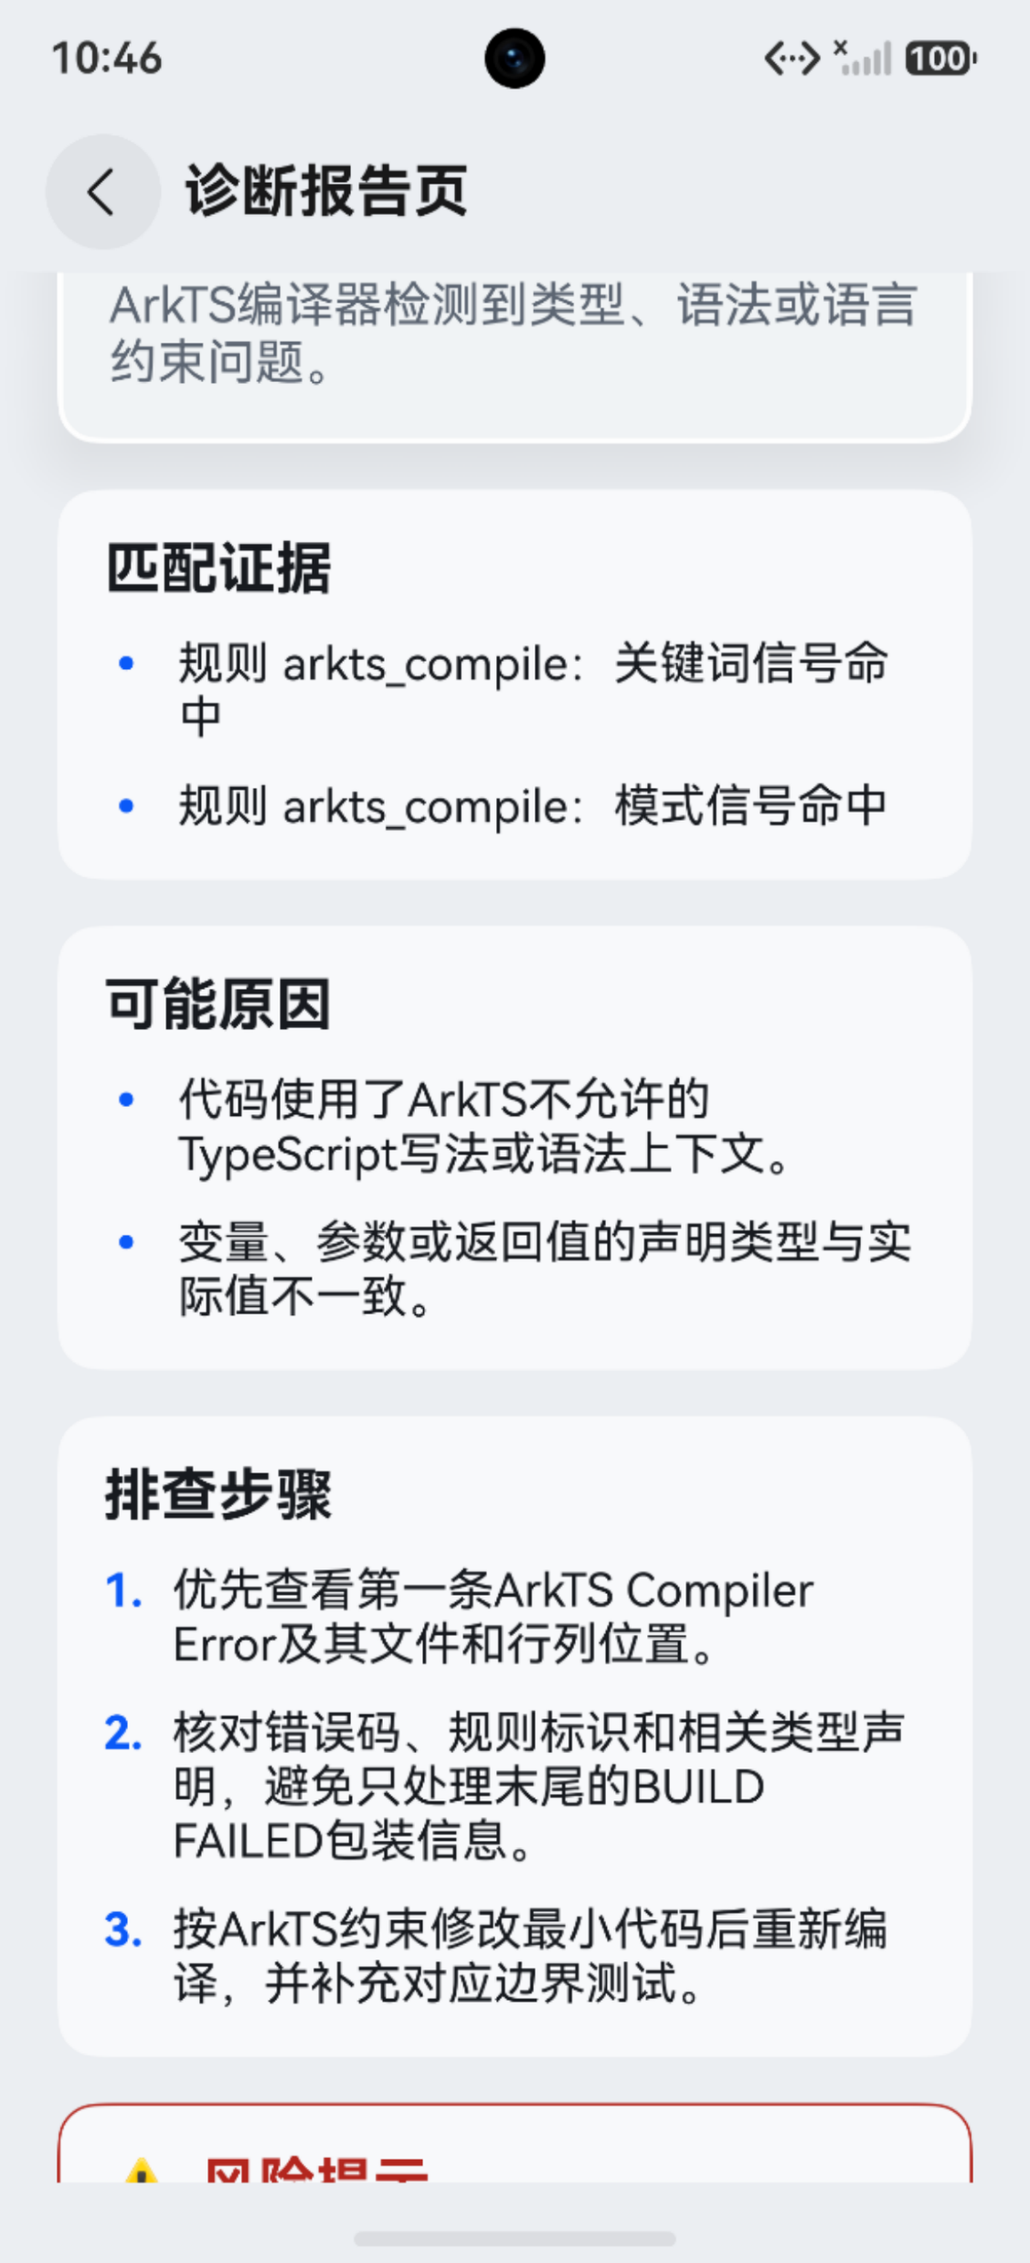
开发报错诊断助手
08
重点功能三：把错误整理为可逐项验证的路径
01
02
分类与摘要
命中证据
证据
03
04
步骤
可能原因
排查步骤
风险
05
06
建议与风险
诊断原文
reportId
真实运行截图
从错误描述到可执行步骤
sessionId
HarmonyOS · ArkTS · 本地优先诊断
8 / 15
Notes:
报告依次展示分类、证据、原因、步骤、风险和可展开原文，把错误转换为**可以逐项执行和验证的路径**。新报告通过 `sessionId` 从会话读取，历史报告通过 `reportId` 从数据库读取，两种来源复用同一报告页和 ViewModel。**转场：**报告只有被主动保存后，才会进入历史记录体系。

Slide 9
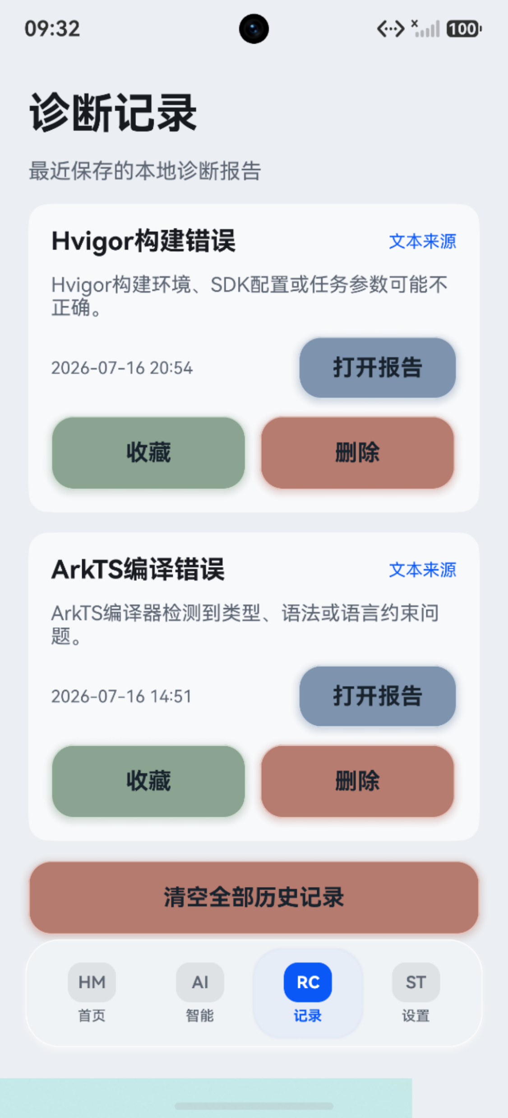
开发报错诊断助手
09
重点功能四：即时反馈与数据库一致性同时成立
内存会话
主动保存
relationalStore
保存
收藏
收藏状态
打开报告
删除 / 清空
点击即切换；持久化失败自动回滚。
最近记录按保存时间倒序，按 ID 去重。
二次确认；数据库失败时列表保持原状。
删除
容量策略
最多 200 条 · 优先淘汰最早未收藏记录
即时反馈
→ 成功确认
/ 失败回滚
HarmonyOS · ArkTS · 本地优先诊断
9 / 15
Notes:
### 第 9 页：重点功能四——历史、收藏与删除（约 45 秒）报告由用户主动保存，Repository 按 ID 去重后写入 relationalStore。历史记录按时间倒序，最多 200 条，并优先淘汰最早的未收藏记录。收藏点击后立即反馈，写入失败时回滚；删除和清空需要二次确认，数据库成功后页面才移除记录。这里同时保证了**响应速度和数据一致性**。**转场：**在功能闭环之外，项目还建立了统一的页面导航和视觉语言。

Slide 10
开发报错诊断助手
10
语义配色让操作层级一眼可辨
悬浮玻璃 Dock
主题与光效
SYSTEM
光效：FULL / REDUCED / OFF
HM
AI
RC
ST
LIGHT
状态同时使用文字与颜色，
不依赖光晕表达含义。
首页
智能
记录
设置
DARK
同一套圆角、边框、阴影与按压反馈贯穿首页、报告和记录页。
主要操作
收藏 / 成功
删除 / 风险
返回 / 次要
HarmonyOS · ArkTS · 本地优先诊断
10 / 15

Slide 11
开发报错诊断助手
11
AI 如何使用：在线补充，本地规则兜底
本地诊断基线
日志先由本地规则分类并生成可解释报告，无需网络和密钥。
01 配置
02 提交
03 生成
04 验证
接口 / 模型
脱敏日志
补充建议
人工复核
AI 补充诊断
可组合 Skill
用户配置接口、模型和 API Key；仅主动提交的日志进入 OpenAI 兼容接口。
JSON Formatter
Error Triage
Report Writer
Privacy Redactor
在线失败、超时或限流 → 返回本地诊断结果；API Key 仅保存在运行内存
HarmonyOS · ArkTS · 本地优先诊断
11 / 15

Slide 12
开发报错诊断助手
12
平台能力与桌面小组件均提供降级路径
✦
▦
▣
光效与玻璃
Form Kit 小组件
多窗体验
用途
用途
用途
Dock、核心按钮、诊断卡片
桌面显示最近报告摘要并打开 App
独立闪控与诊断子窗
降级
降级
降级
关闭光效后仍保留文字与边框
不可用时使用应用图标与记录页
创建失败时回到页面内状态
平台差异不影响“文本 → 规则 → 报告 → 历史”主流程
Form Kit 编译与测试通过；桌面添加、刷新、点击仍待设备验证
12 / 15

Slide 13
开发报错诊断助手
13
失败可恢复，数据不误删，敏感信息不落盘
正常路径
隐私边界
IDLE
LOADING
SUCCESS
原始输入
默认仅在内存
主动保存后
报告才持久化
API Key
退出应用失效
失败路径
ERROR
ROLLBACK
RETRY
显示可理解提示
收藏状态回滚
保留数据后重试
禁止写入日志
原始日志 · Token · Authorization · 图片 URI · 本机路径
AppResult<T> / AppError 统一跨层错误；加载状态防止重复保存、收藏和删除。
HarmonyOS · ArkTS · 本地优先诊断
13 / 15

Slide 14
开发报错诊断助手
14
构建与测试提供实际证据
330 / 330
BUILD
13 / 13
Local Test
SUCCESSFUL
后端
通过，失败 0
Debug HAP
测试通过
测试覆盖重点
覆盖率作为补充证据
输入边界与 Unicode
规则优先级、多命中与兜底
65.69%
58.11%
59.12%
保存去重、200 条容量策略
行
函数
分支
收藏回滚、删除与损坏数据
主题恢复与后端异常
重点验证规则、数据一致性与异常路径，而不只验证页面能否打开。
HarmonyOS · ArkTS · 本地优先诊断
14 / 15

Slide 15
项目成果与现场演示
核心闭环完整、可离线、可解释、可测试
✓
输入 → 诊断 → 报告的完整产品主线
✓
断网仍可运行的本地规则基线
保存、历史、收藏、删除与清空
Q&A
✓
✓
分层架构、统一错误与隐私保护
✓
AI / Agent / Skill、多窗与传感器增强
让每一条报错都有可验证的下一步
OCR、Form、NLP、Data Augmentation 待设备闭环后再纳入成果。

